Slide 1
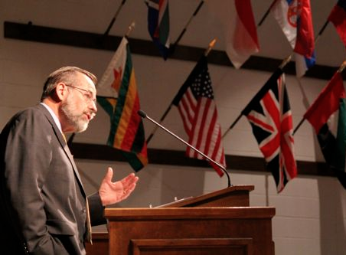
Homiletiks: Ang Sining ng Pagsasaysay ng Bibliya
Dr. Rick Griffith • Singapore Bible College • BibleStudyDownloads.org

Slide 2
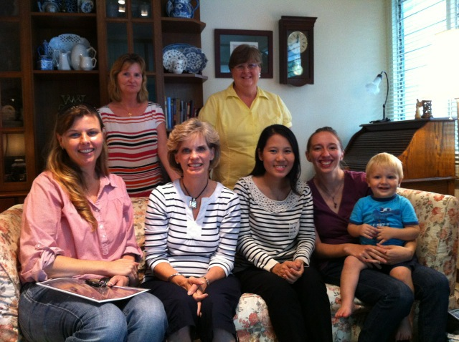
Our People
Si Susan ay nagtuturo sa mga ginang miyembro ng simbahan
Notes:
I also lead the woman's Precept Bible study at our church

Slide 3
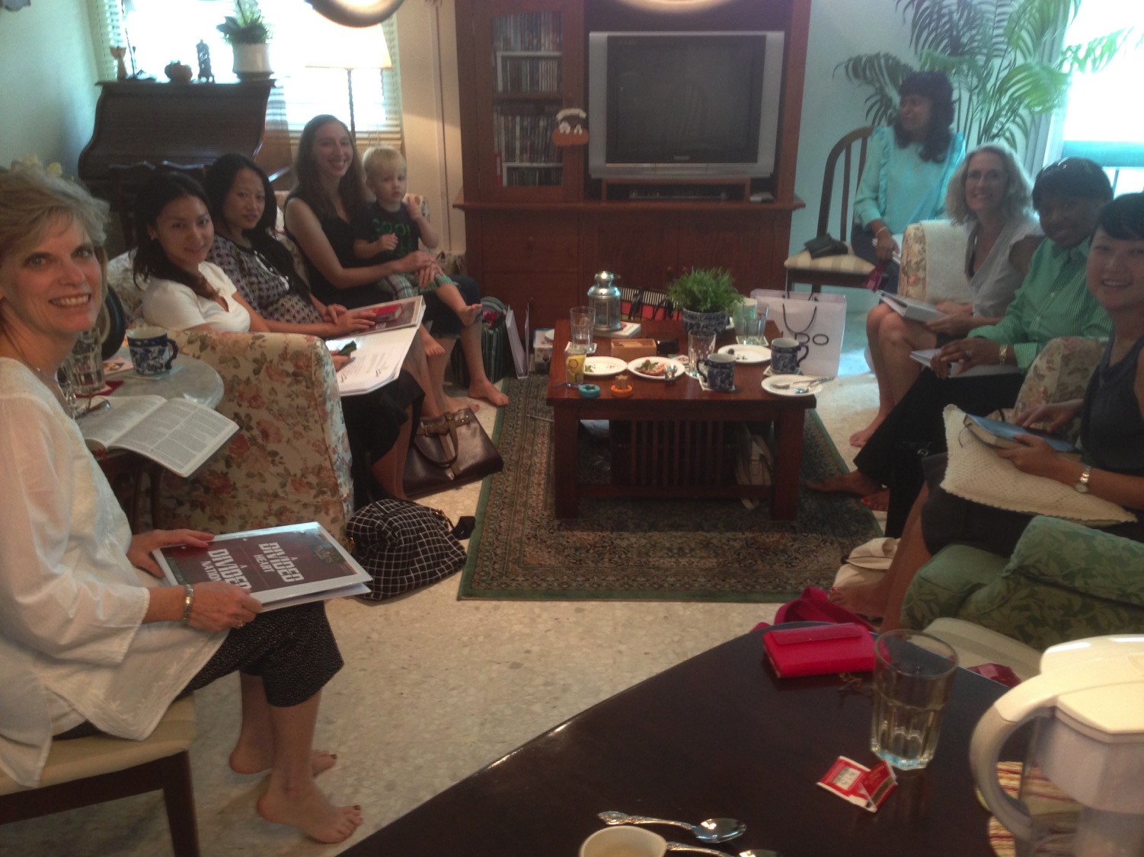
Pag-aaral ng Biblia ng 1-2 Tesalonica ng mga kababaihan
USA • Singapore • New Zealand • Holland

Slide 4
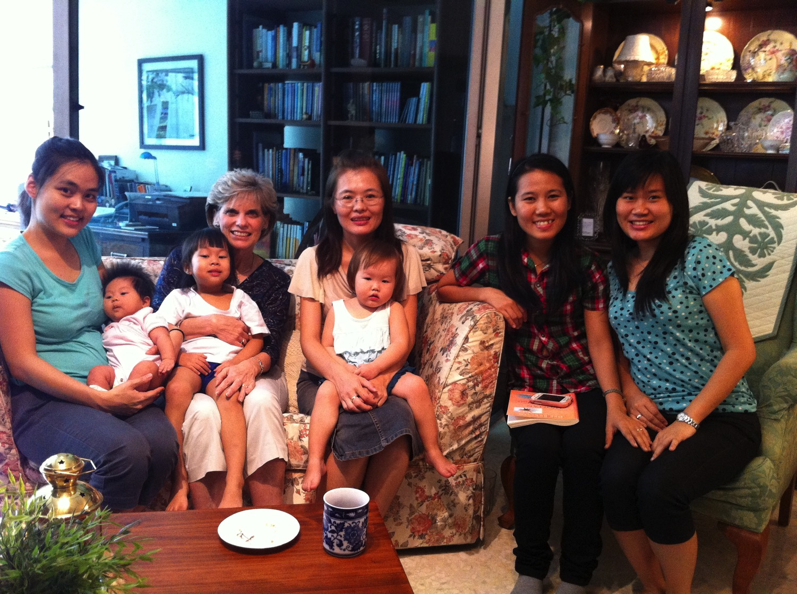
Thailand • Mongolia • Myanmar • Indonesia
Notes:
INTERVIEWER: And Susan, what ministries has the Lord granted you?
SUSAN: I have been teaching the wives of leaders at SBC. These 5 women come from 5 different nations!
SUSAN: I also lead the woman's Bible study at our church

Slide 5
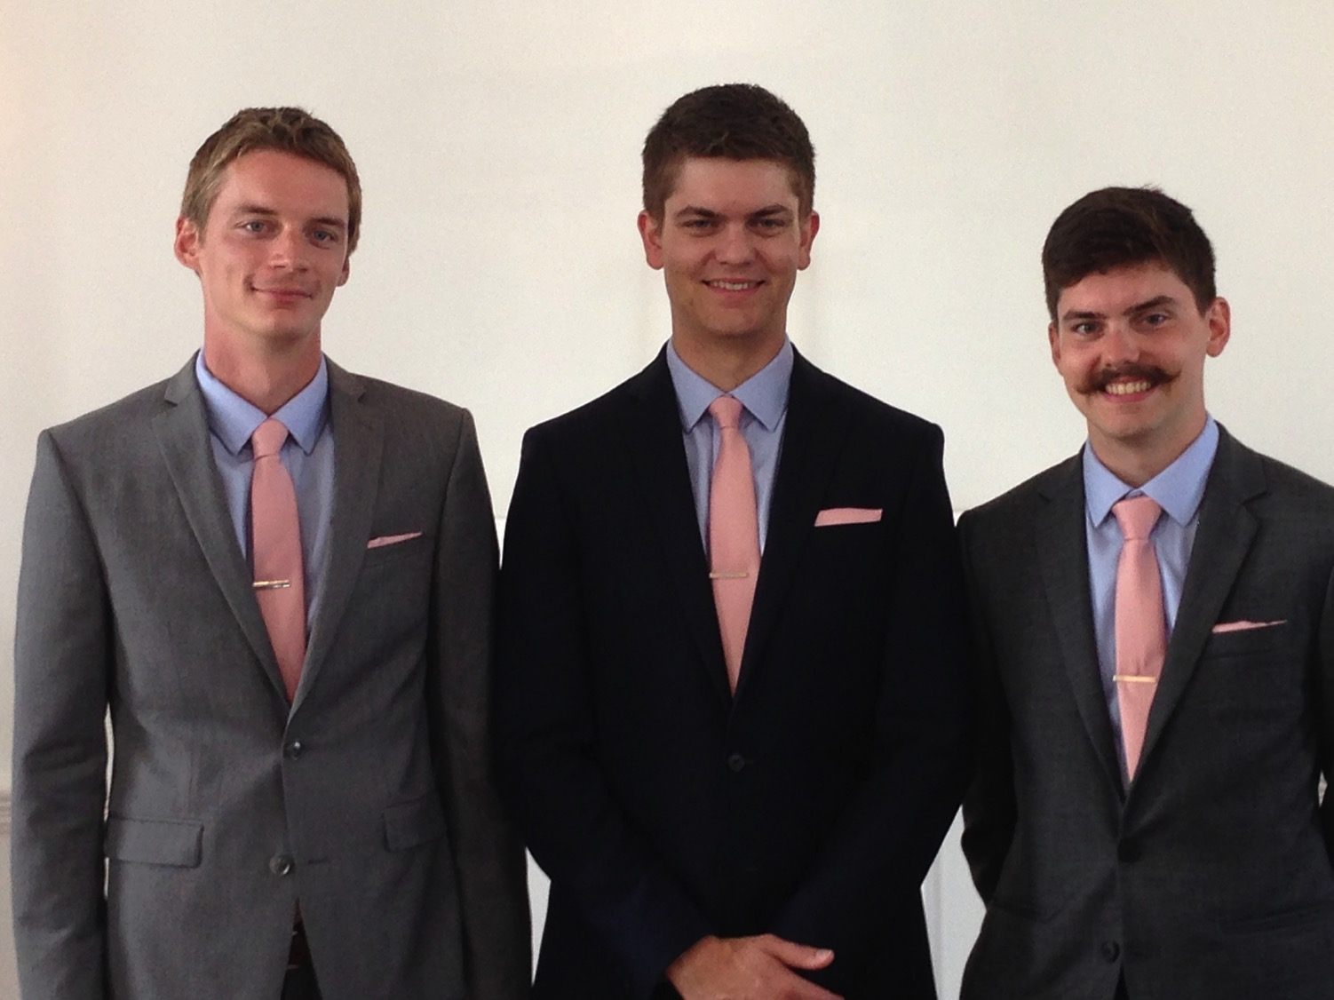
Ang aming tatlong anak

Slide 6
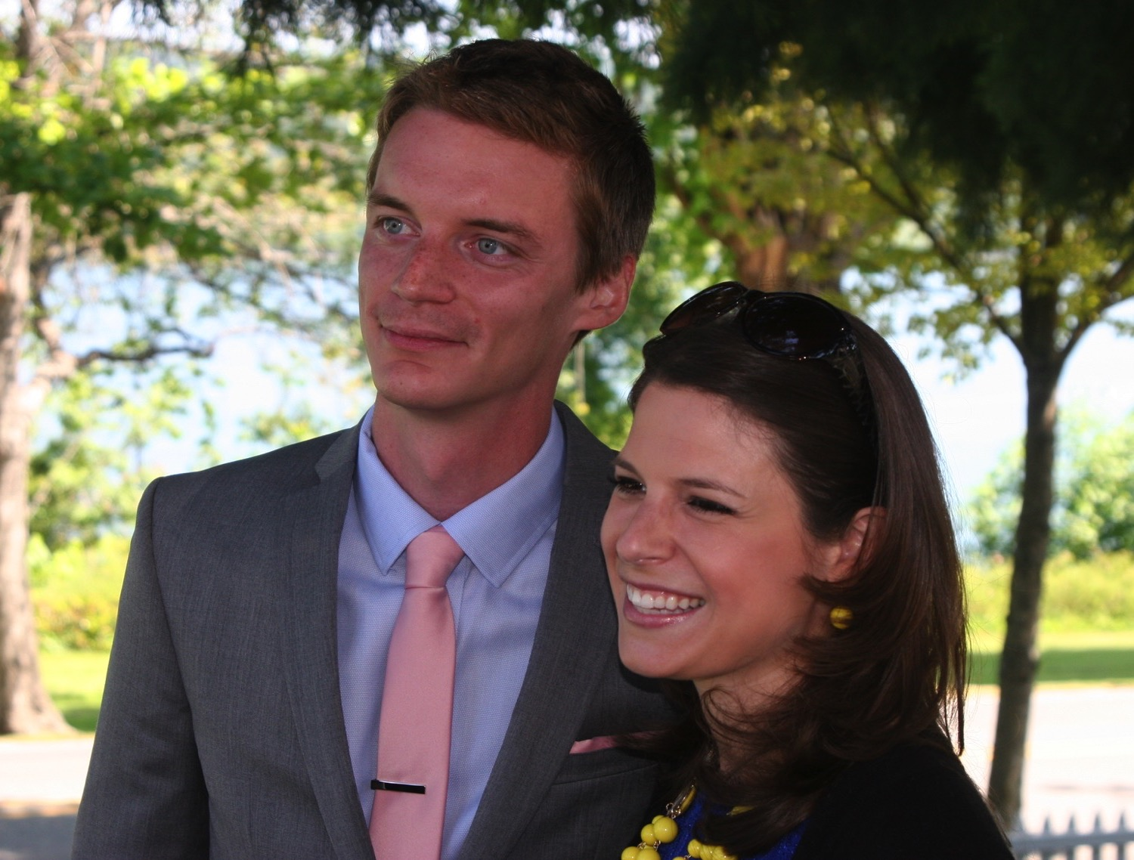
Nagtratrabaho si Kurt sa industriya ng IT
9g

Slide 7
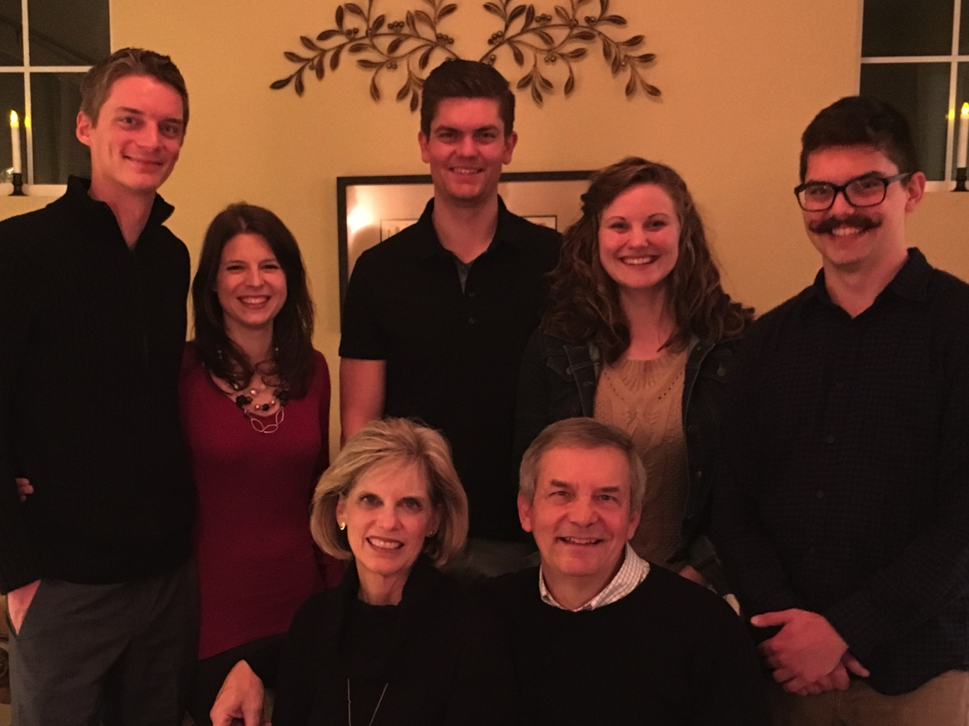
The Griffiths 9 Jan 2016
Ang mga Griffiths 9 Jan 2016
Stephen & Katie (27)
John (24)
Kurt & Cara (30)
Susan & Rick

Slide 8
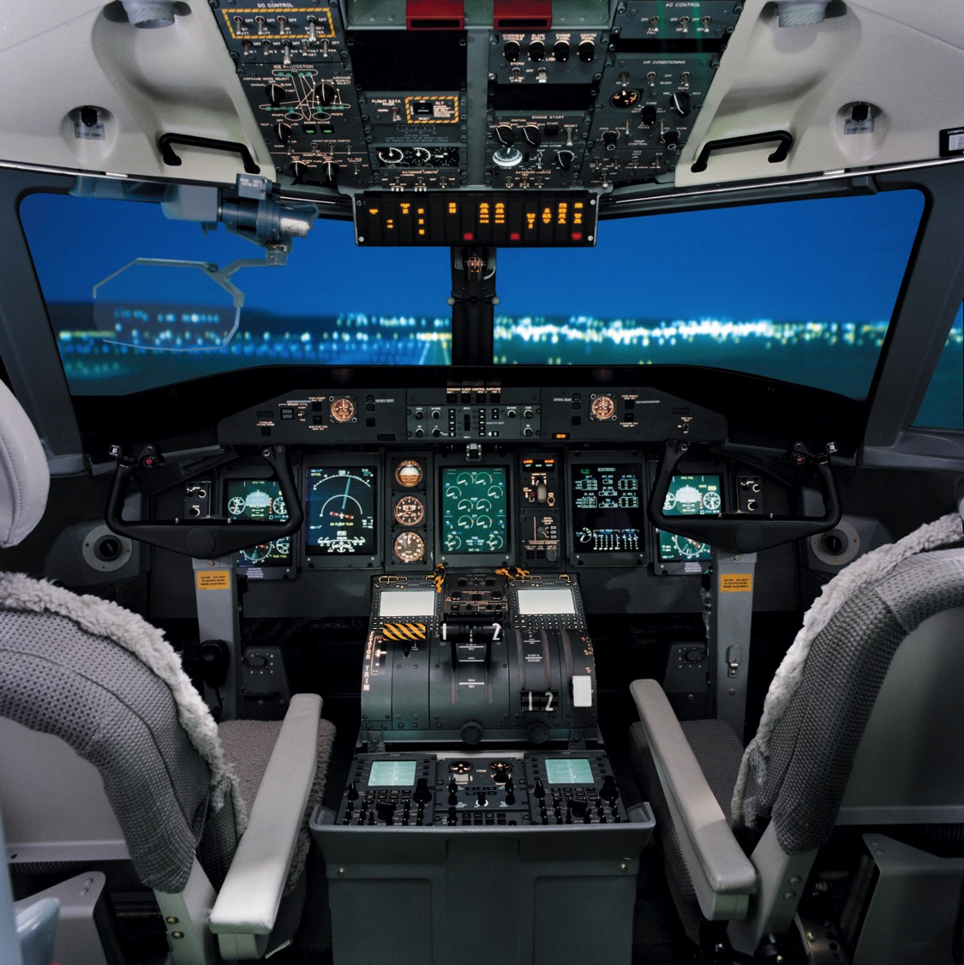
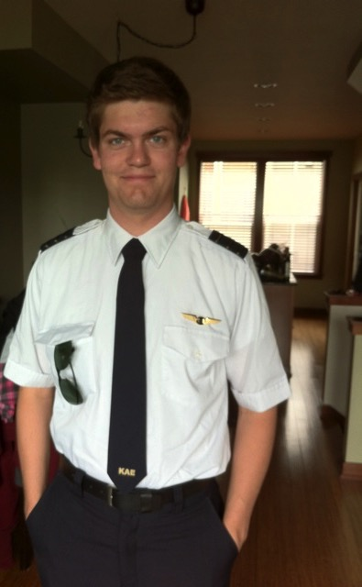
Kauumpisa lang ni Stephen sa pagiging piloto ng Spirit Airlines sa Boise, Idaho
6

Slide 9
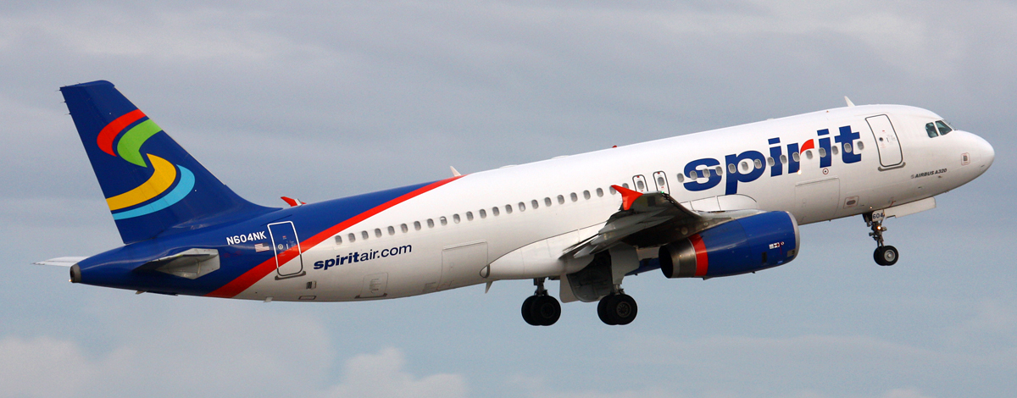
Spirit Airbus A320
8

Slide 10
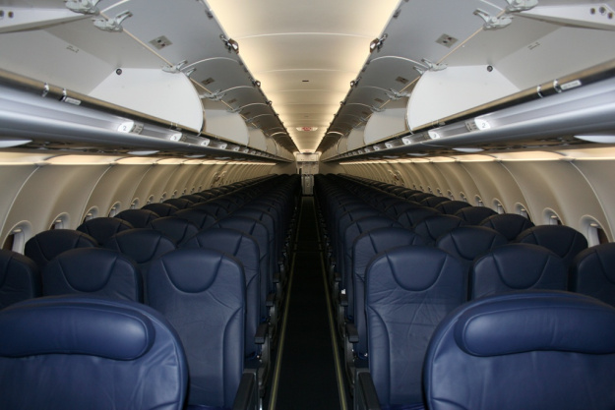
Si Stephen ay nakapagpalipad ng 174 na pasahero
8

Slide 11
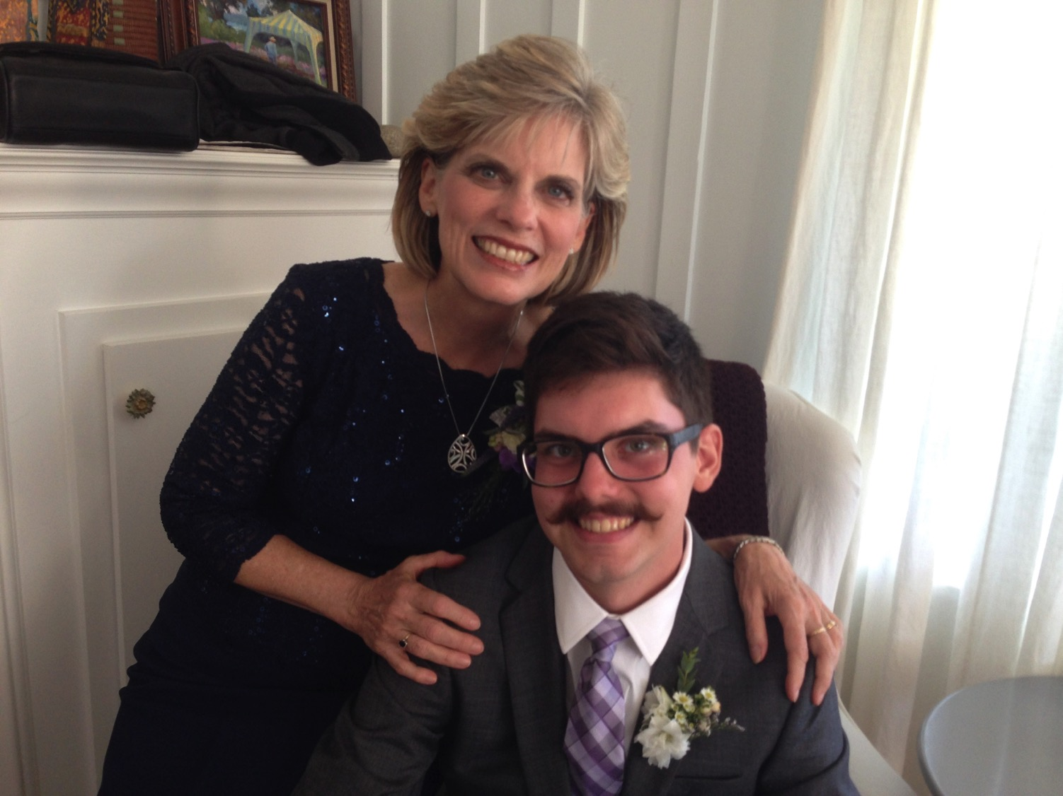
Ang aming bunso na si John (23) ay isang tagalikha ng sining grapiko sa California
8

Slide 12
Ang aming organisasyong pangmisyon…

Slide 13
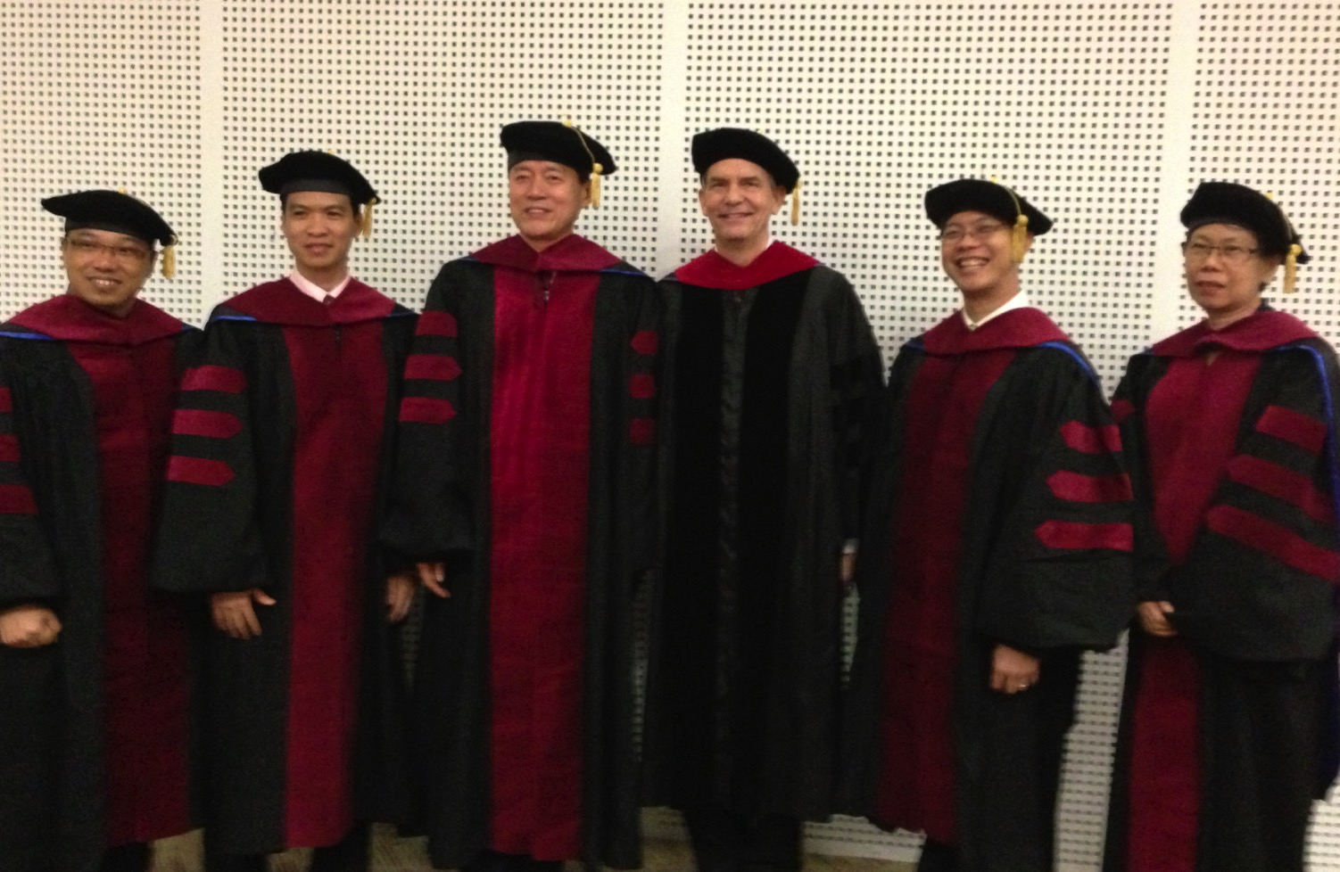
Ako ang pumapatnubay ng Doktor sa pag-aaral ng Ministeryo ng SBC (DMin)
9
Notes:
I'm also the director of the doctoral program at SBC that trains about 80 seminary professors and pastors throughout Asia in English and Chinese. Generallly each year about 5 of them received their Doctor of Ministry degree.

Slide 14
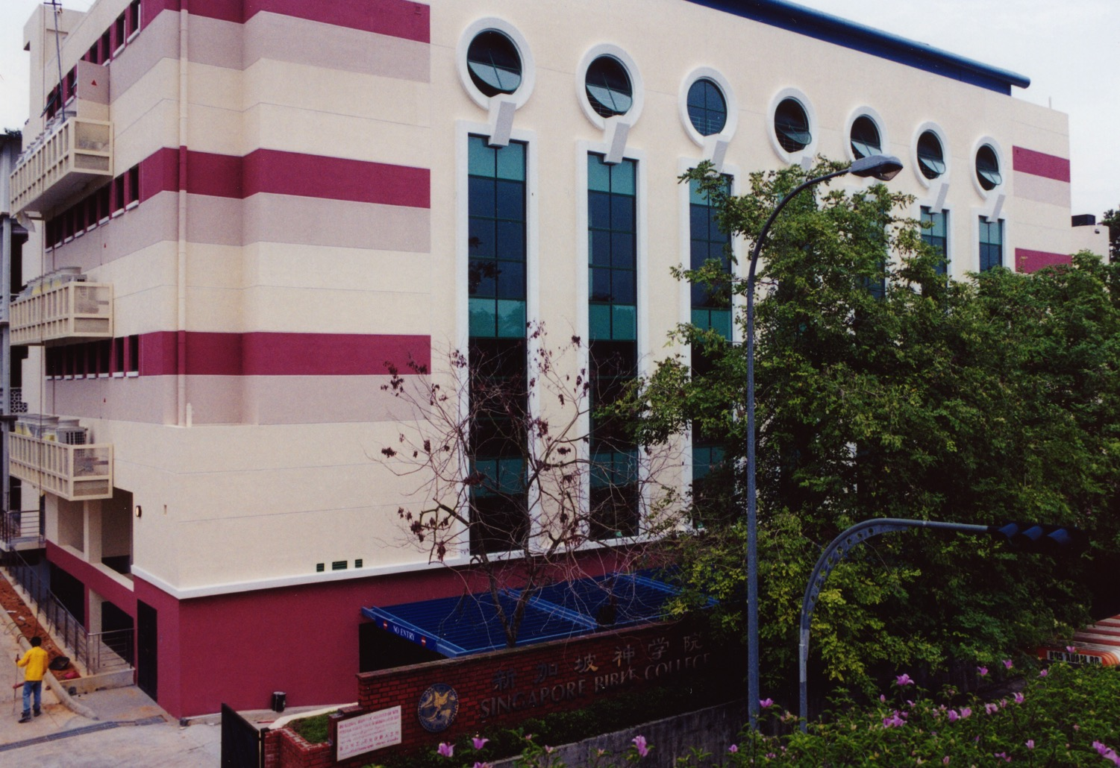
SINGAPORE BIBLE COLLEGE
9
Notes:
I've served as a seminary professor with 30 other faculty at Singapore's largest training school: Singapore Bible College

Slide 15
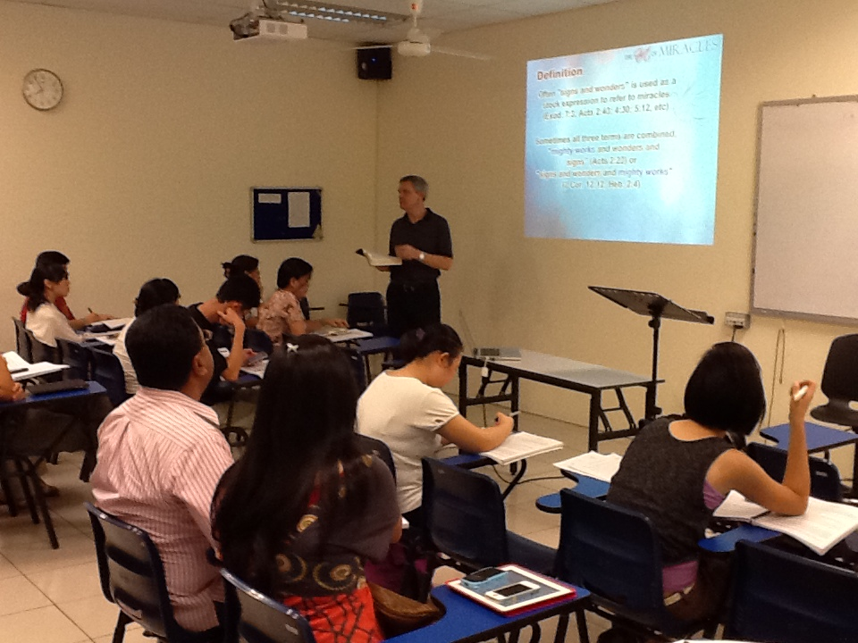
Mga Mag-aaral ng Singapore Bible College
9
Notes:
Most of these students are first-generation Christians eager to share the gospel with their own people!

Slide 16
Mga Kurso na Tinuturuan ko sa SBC
(Ingles • Bahasa • Tsino)
Pagsisiyasat
Lumang Tipan Bagong Tipan
Sanligan
Lumang Tipan Bagong Tipan
Teolohiya
Simbahan • Ispirito • Kaligtasan • Kinabukasan
Pangangaral
Homiletiks 1 Homiletiks 2
Notes:
I get to teach these leaders every book of the Bible in survey courses, plus backgrounds to both the OT and NT, three areas of theology, and how to preach.

Slide 17
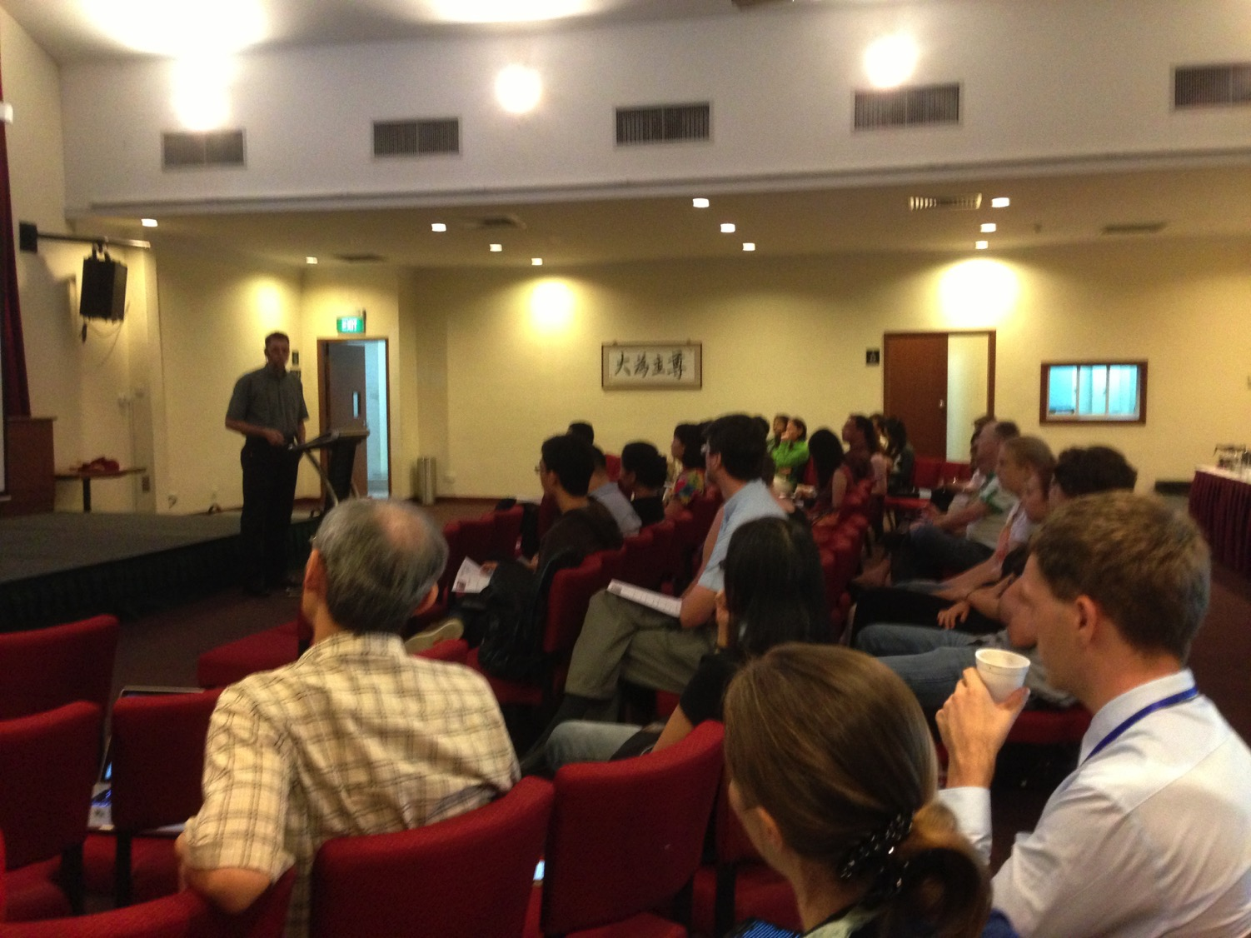
Our People
9
65 tao mula sa 17 bansa
March 2016

Slide 18
Mga Tao taga Crossroads March 2016
UK
RUSSIA
9
FRANCE
MONGOLIA
GERMANY
ITALY
JAPAN
NETHERLANDS
LEBANON
KOREA
HONG KONG
TAIWAN
CANADA
CHINA
MYANMAR
EGYPT
INDIA
USA
MALAYSIA
PHILIPPINES
ZIMBABWE
SINGAPORE
CIC
NEW ZEALAND
INDONESIA
Notes:
Our March 2016 church people stem from 17 different countries around the world.
Canada (Gloria Lee), Netherlands (Desiree), Valentin (France), Mark Lass (Germany), Hong Kong (Larry Pun), Cynthia, Pashauli (India), Kaori (Japan), Jieun (Korea), Mher & Liana (Lebanon), Ping (Malaysia), Raymond (Myanmar), Miriam (USA), Le Kim, Micah, Jasper (Philippines), Singapore (Albina), New Zealand (Matt & Julie), Sarah (UK)
This does not include people who have attended only once: John Farid (Egypt), Xie Jia Jia (China)
Nor doe it include those living back in their countries but still are members of CIC: Maple (Taiwan), Budmaa (Mongolia)

Slide 19
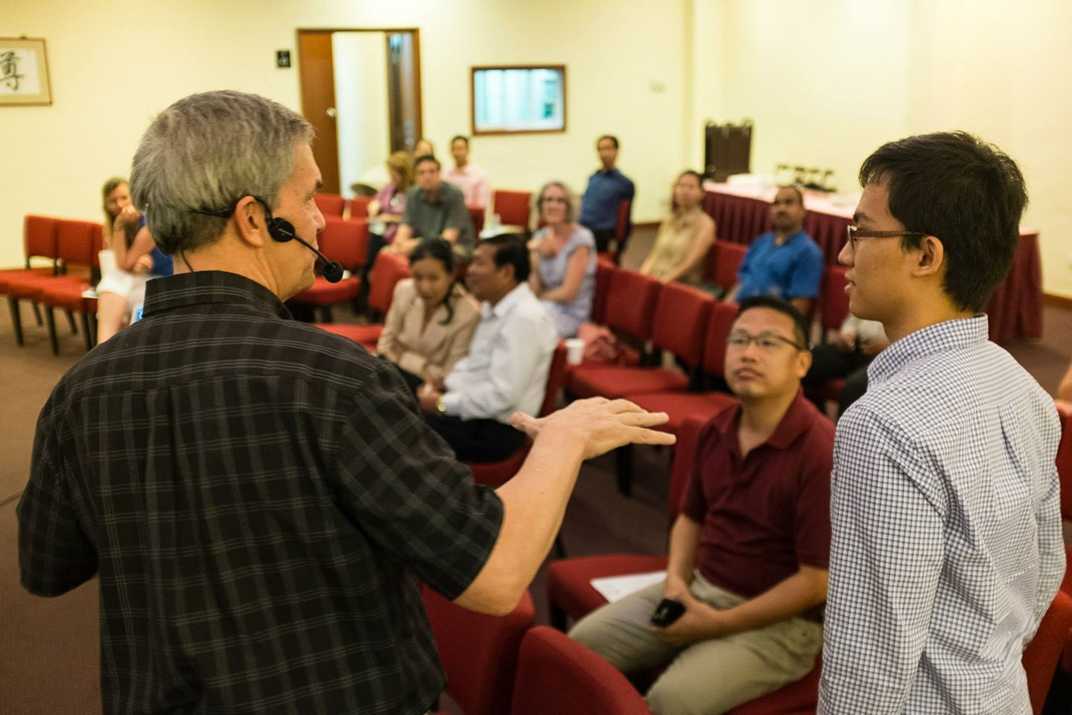
Our People
9
2016: 65 na tao sumisimba mula sa 20 bansa
Notes:
We also helped start Crossroads International Church in 2006 where I serve as the pastor-teacher.

Slide 20
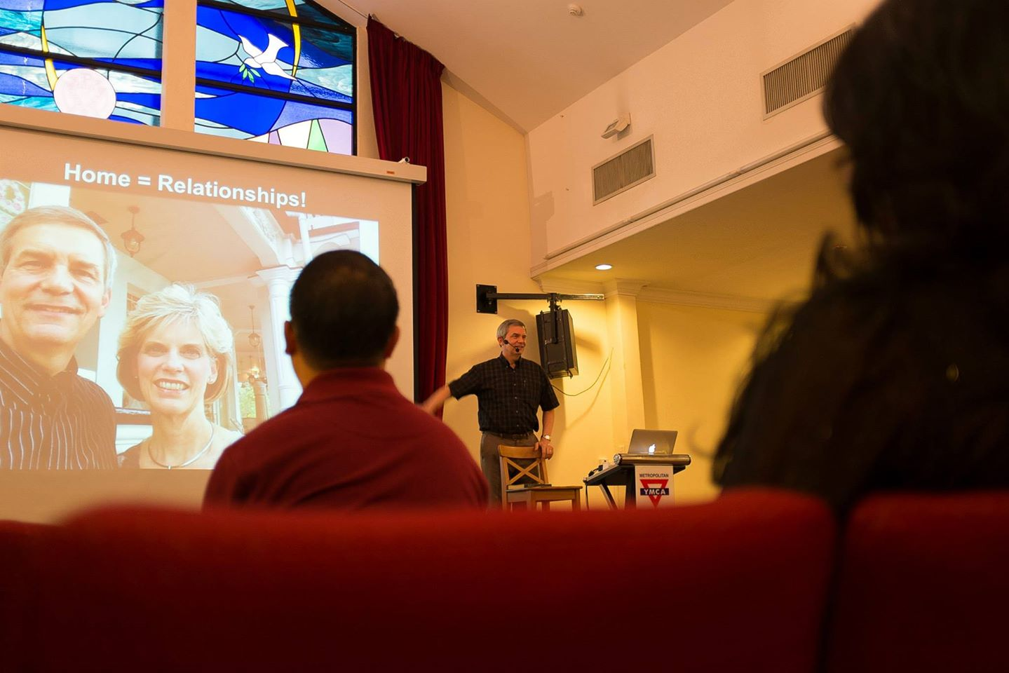
Our People
9
Pangangaral sa pamamagitan ng Banal na Kasulatan
Notes:
RICK: Yes, we helped start Crossroads International Church in 2006 and I serve as the pastor-teacher.

Slide 21
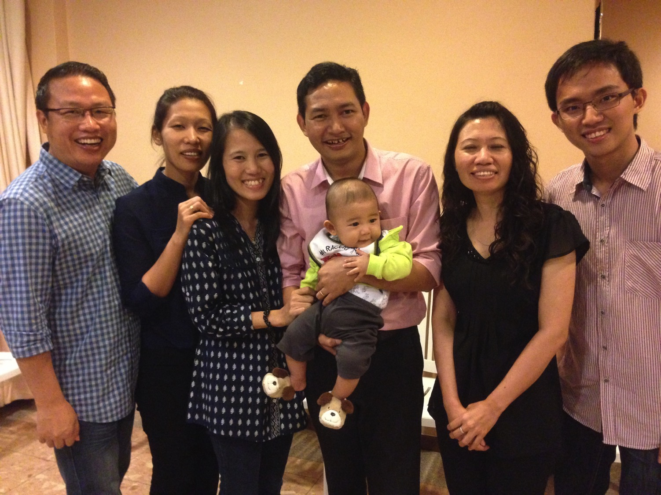
Our People
9
Mga estudyante ng SBC na nanunungkulan sa simbahan
Notes:
One special joy is mentoring my students who serve with us at church and led ministries to youth, children, home groups, and the worship team.

Slide 22
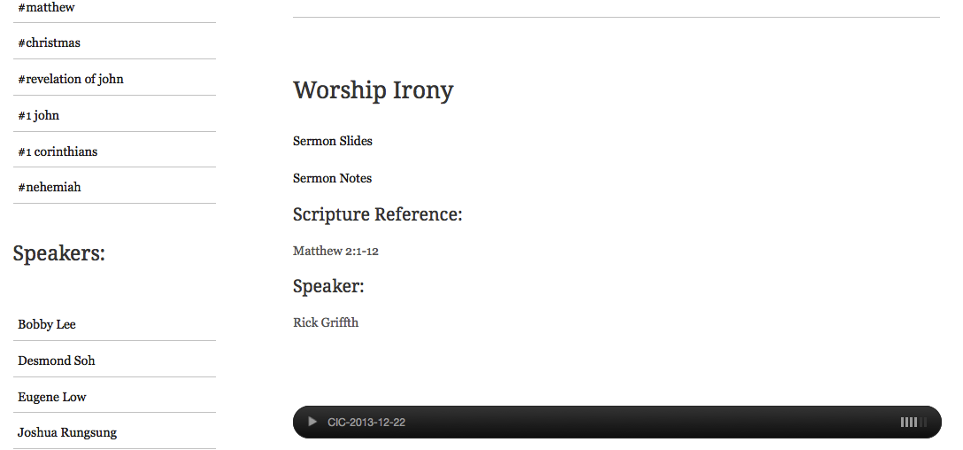
www.cicfamily.com
www.cicfamily.com

Slide 23
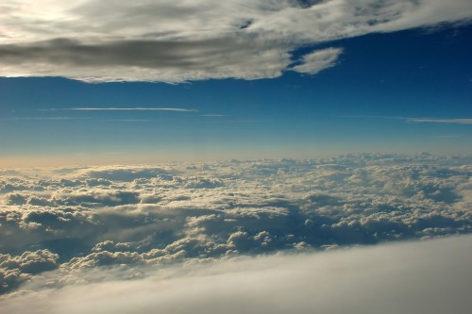
Ang Kapangyarihan ng Salita ng Diyos (Isa. 55:8-9 MBBTAG)
Ang sabi ni Yahweh, “Ang aking kaisipa’y hindi ninyo kaisipan, ang inyong kaparaanan ay hindi ko kaparaanan”
"Kung paanong ang langit ay mas mataas kaysa lupa,
ang aking kaparaanan ay higit kaysa inyong kaparaanan,
at ang aking kaisipan ay hindi maaabot ng inyon kaisipan."

Slide 24
Ang Kapangyarihan ng Salita ng Diyos (Isa. 55:10a MBBTAG)
"Ang ulan at yelo na bumabagsak mula sa langit ay hindi na nagbabalik,"

Slide 25
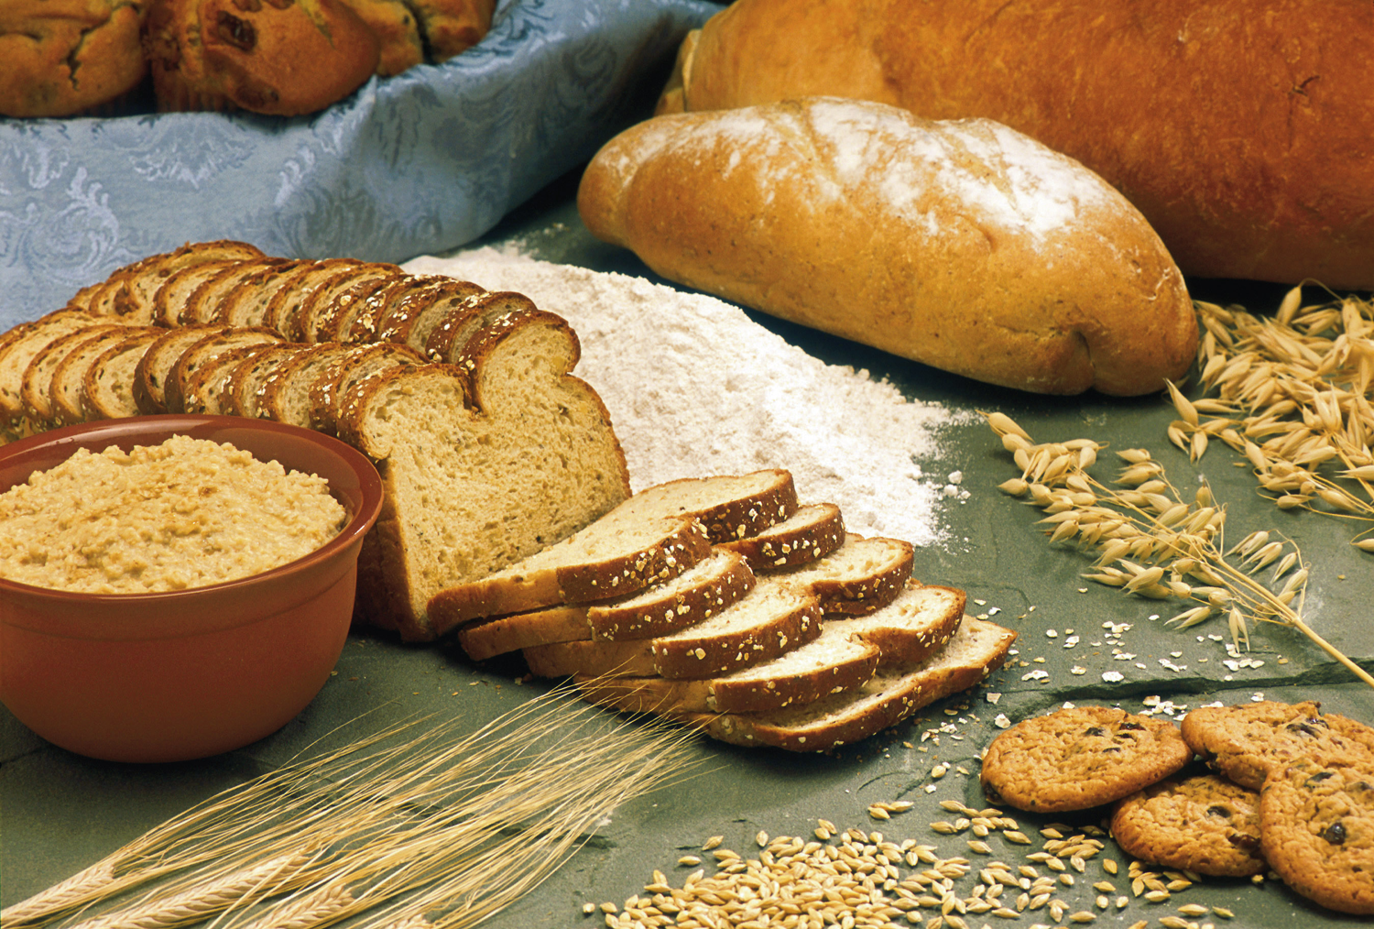
Ang Kapangyarihan ng Salita ng Diyos (Isa. 55:10b MBBTAG)
"kaya lumalago ang mga halaman at namumunga at nagbibigay ng butil na panghasik, at tinapay upang maging pagkain.”

Slide 26
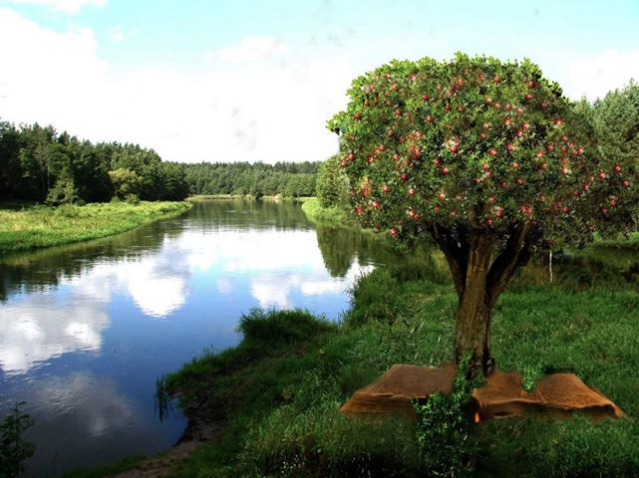
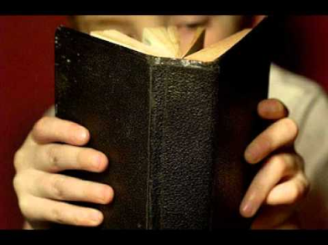
Ang Kapangyarihan ng Salita ng Diyos (Isa. 55:11 MBBTAG)
"Gayundin naman ang mga salita na lumalabas sa aking bibig, ang mga ito'y hindi babalik sa akin na walang katuturan. Tutuparin nito ang aking mga balak, at gagawin nito ang aking ninanais.It is the same with my word.”

Slide 27
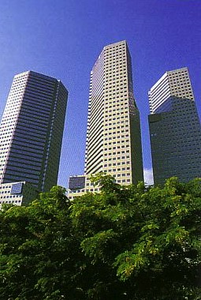
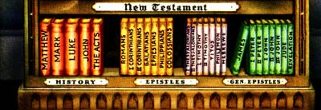
Our Goal: To Bridge the Gap!
Ang layunin: Ugnayin ang Pagkakaiba

Slide 28
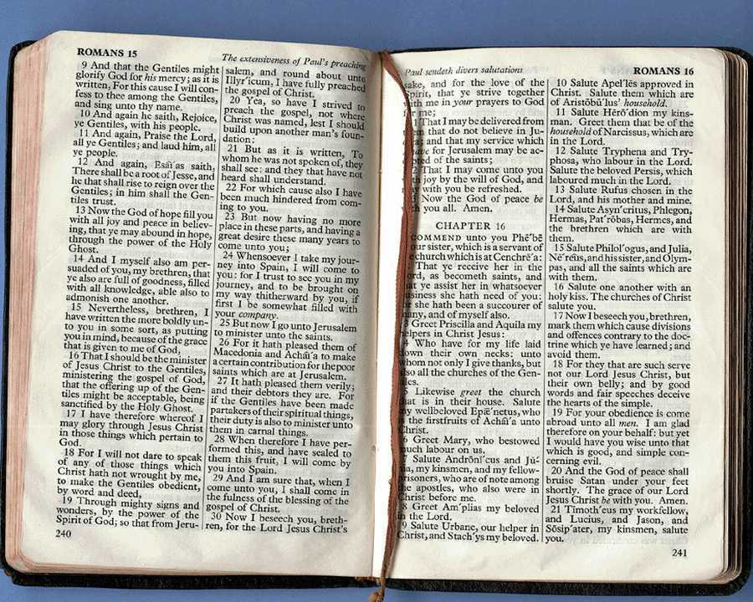
Deskripsyon ng Kurso
v
Tagubilin sa pangunahing hakbang ng pagbuo ng mga pangangaral na nagpapaliwanag, simula sa
Wastong pag-iintindi ng texto upang makuha ang ideyang hinahangad na ipahiwatig ng may-akda,
Pagkuha ng ideyang nais ipabatid,
Pagbabalangkas ng mensahe,
Pagdaragdag ng iba pang materyales (mga aplikasyon, halimbawa, transisyon, panimula, konklusyon, atbp.),
Paggawa ng manuskrito, at
Pagwawakas kasama ang aktwal na Pagsermon sa klase ng dalawang Pangangaral sa at dalawang mas maikling pagsasalita..
Itinuturo rin ang panggawa ng iskedyul ng Pagsermon at mga Pangangaral na hindi pangkaraniwan tulad ng (pagsasalaysay, pampakay, monologo, pang-ebanghelyo, pang-kasal, at pang-libing na mga pangangaral )

Slide 29
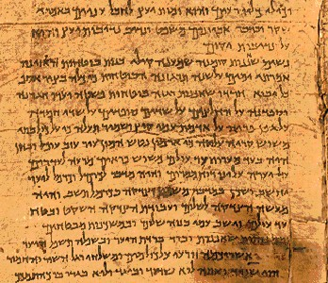
Layunin ng Kurso
v
Pagkatapos ng kursong ito, and estudyante ay matututong…
Magbigay ng Ano at Bakit ng pangangaral na nagpapaliwanag
Bumuo ng balangkas na ayon sa nais ipabatid ng may-akda
Magpaliwanag ng panimula, katawan at konklusyon
Magkaroon ng kumpiyansa sa pagsasalita at pangangaral
Pumili at magtatag ng mga mabisang panghalimbawa
Gumawa ng nauugnay na mga pagpapairal mula sa texto ng Banal na kasulatan
Tumasa ng mga sermon upang mapabuti ang mga ito
Mangaral (ang “ano”) pagsalaysay, pampakay, monologo, pang-ebanghelyo, pang-kasal, at pang-libing na mga pangangaral
Mangaral (ang “paano”) isang totoo, kawili-wili at nauugnay na pangangaral (ang layunin na nasa pahina 25)

Slide 30
Apat na Layunin: Isang Pangaral na…
25
Totoo
Kawili-wili
Malinaw
Nauugnay

Slide 31
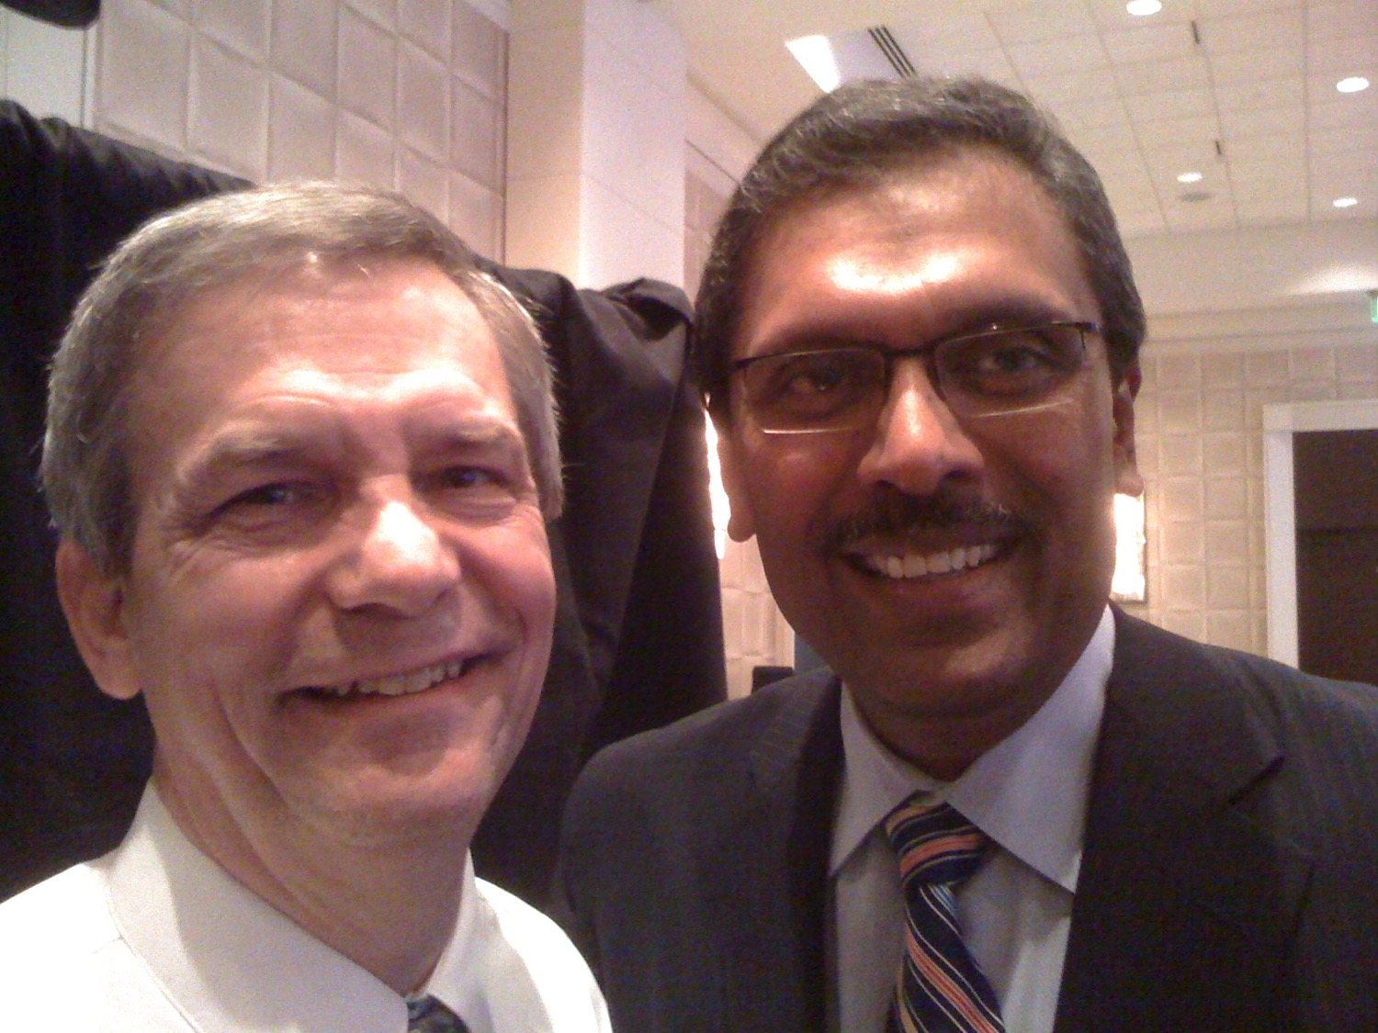
Dr. Rick & Dr. Ramesh Richard

Slide 32
Mga Kakailanganin para sa Kursong Ito:
v
Pagbabasa (10%)

Slide 33
Ang inyong unang takdang aralin na kailangang basahin
Sa susunod na klase, dapat tapos nang basahin ang 20 pahinang libro

Slide 34
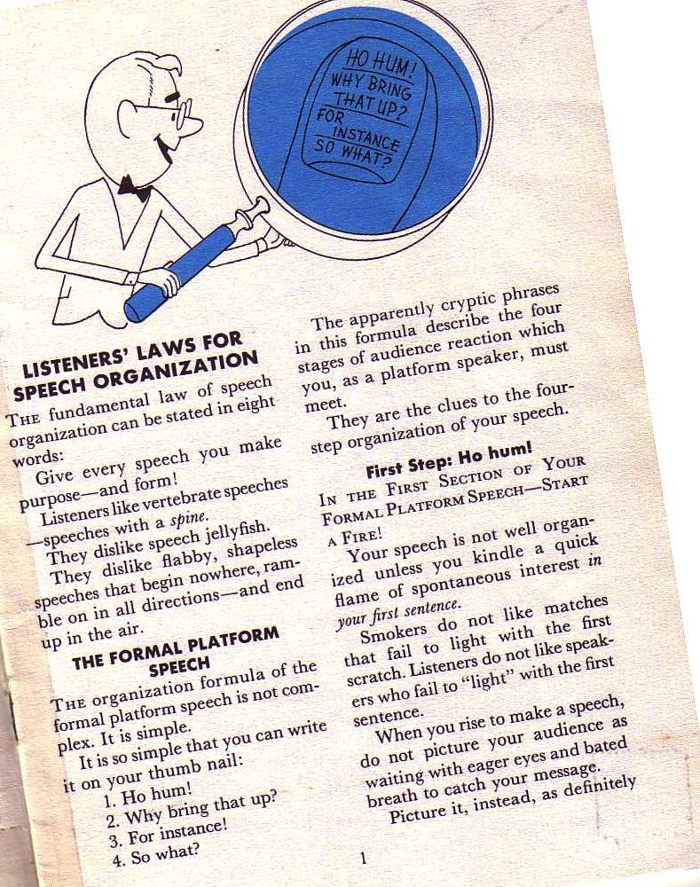
Pangunahing Kaalaman ayon kay Borden
10-11
Ang pangunahing panuntunan ng pagsaayos ng pananalita ay maisasaad sa walong salita:
Bigyan ng layunin at anyo ang bawat pananalita.
Richard Borden, How to Communicate Ideas, 1
Notes:
Same slide for presentation 01.30 and 03.05 so translators may copy from one to the other

Slide 35
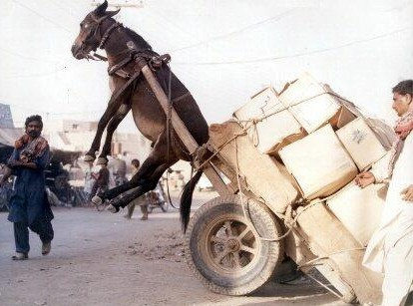
Mga Kakailanganin para sa Kursong Ito sa SBC:
v
Pagbabasa (10%)
Proyekto (15%)

Slide 36
Pagdidisipulo
“…gawin ninyong alagad ko ang mga tao sa lahat ng mga bansa…” (Mateo 28:19, MBBTAG) Pero paano?
Notes:
We all know that our basic calling is to make disciples among the nations.

Slide 37
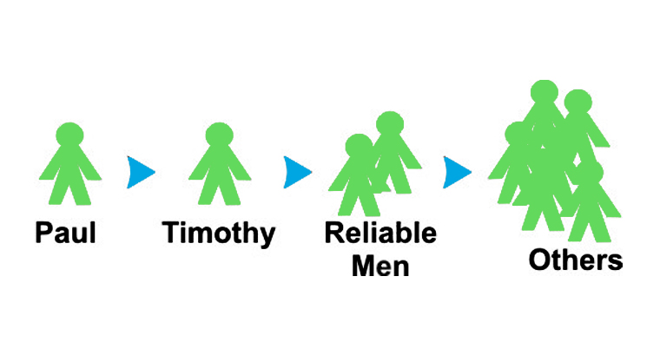
Tayo’y Magturo ng Iba kung Paano Maghayag ng Sermon!
Pagdidisipulo
"Ang mga narinig mo sa akin sa harap ng maraming saksi ay ipagkatiwala mo rin sa mga taong may katapatan at may kakayahang magturo naman sa iba." (2 Tim. 2:2 MBBTAG).
Maaasahang mga tao
Pablo
Timoteo
atbp

Slide 38
Ministeryo ng Pagtuturo 1997-2016
MONGOLIA
JORDAN
KOREA
CHINA
NEPAL
MYANMAR
INDIA
THAILAND
VIETNAM
MALAYSIA
SRI LANKA
SINGAPORE
SBC
INDONESIA
Notes:
From 1997-July 2016 God has seen fit to grant me the privilege to train pastors in 12 other countries on 60 trips. Often pastors in the US team-teach with me on these trips.

Slide 39
Pagsasaysay ng Bibliya • BibleStudyDownloads.org
Kunin ang presentasyong ito ng libre!
Notes:
Preaching (pr)
Homiletics

Slide 40
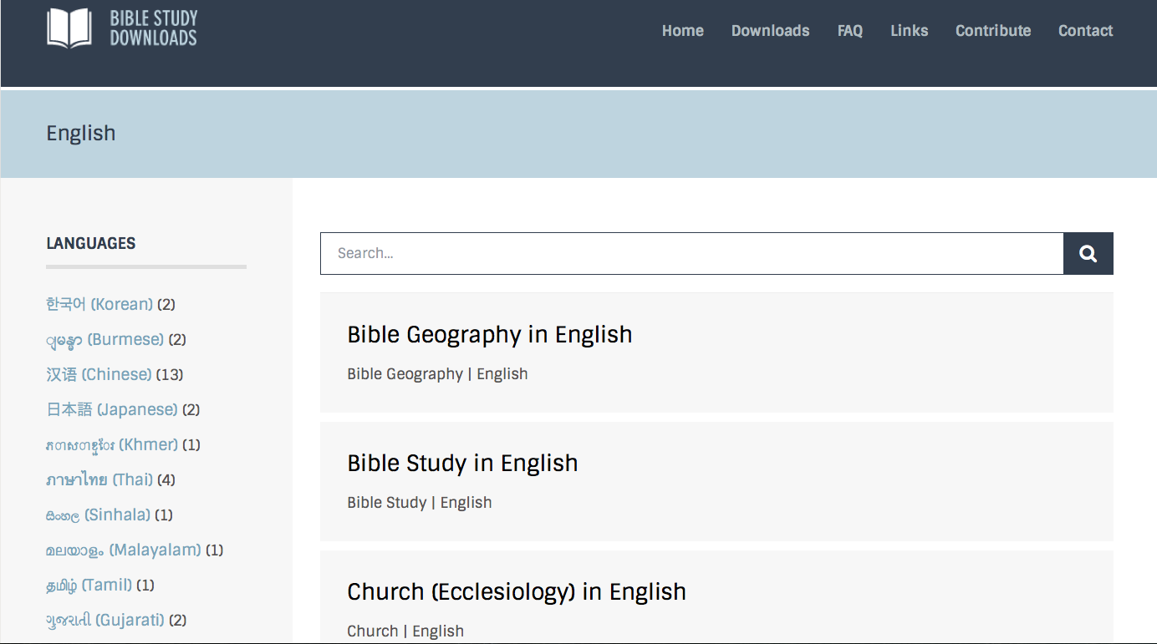
BibleStudyDownloads.org
7
Notes:
This has resulted in Bible teaching and study materials—mostly PowerPoint—in 42 languages! All a teacher needs to do is to click on a file and it downloads for free to teach any book of the Bible and many other subjects.

Slide 41
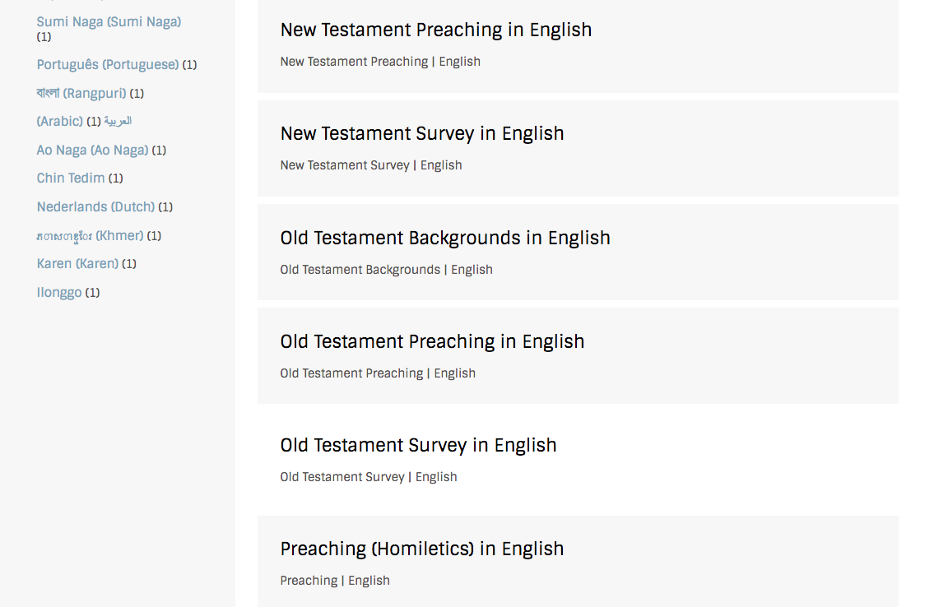
BibleStudyDownloads.org
7
Notes:
This has resulted in Bible teaching and study materials—mostly PowerPoint—in 42 languages! All a teacher needs to do is to click on a file and it downloads for free to teach any book of the Bible and many other subjects.

Slide 42
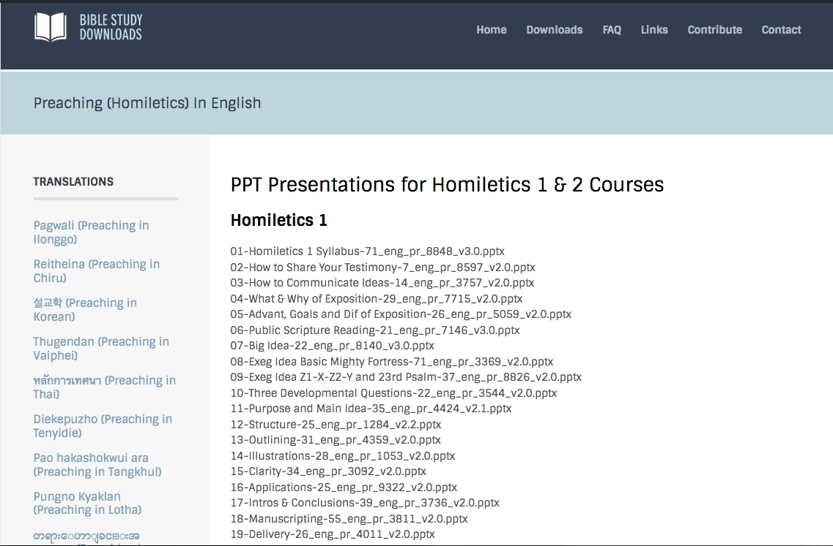
BibleStudyDownloads.org
7
Notes:
This has resulted in Bible teaching and study materials—mostly PowerPoint—in 42 languages! All a teacher needs to do is to click on a file and it downloads for free to teach any book of the Bible and many other subjects.

Slide 43
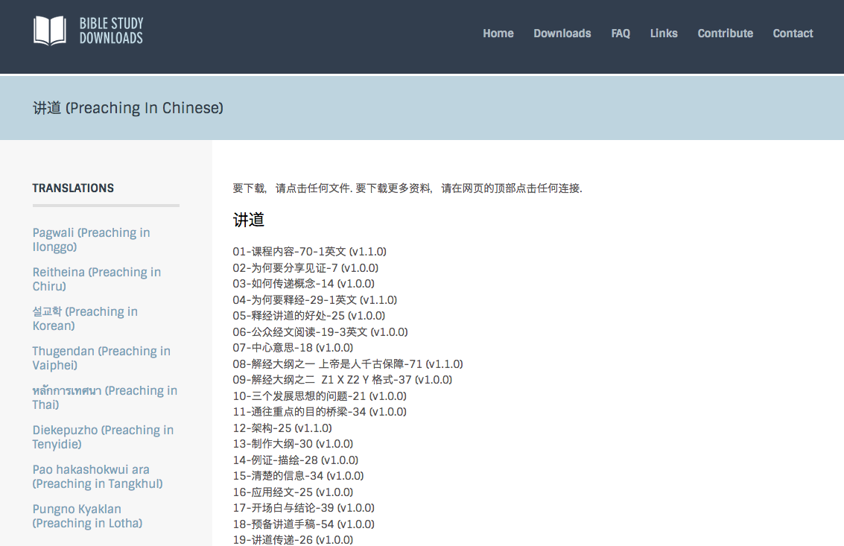
BibleStudyDownloads.org
7
Notes:
This has resulted in Bible teaching and study materials—mostly PowerPoint—in 42 languages! All a teacher needs to do is to click on a file and it downloads for free to teach any book of the Bible and many other subjects.

Slide 44
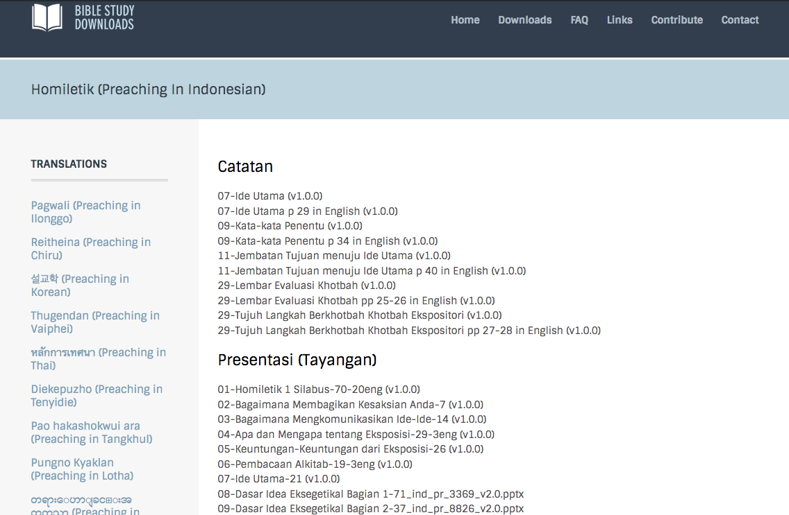
BibleStudyDownloads.org
7
Notes:
This has resulted in Bible teaching and study materials—mostly PowerPoint—in 42 languages! All a teacher needs to do is to click on a file and it downloads for free to teach any book of the Bible and many other subjects.

Slide 45
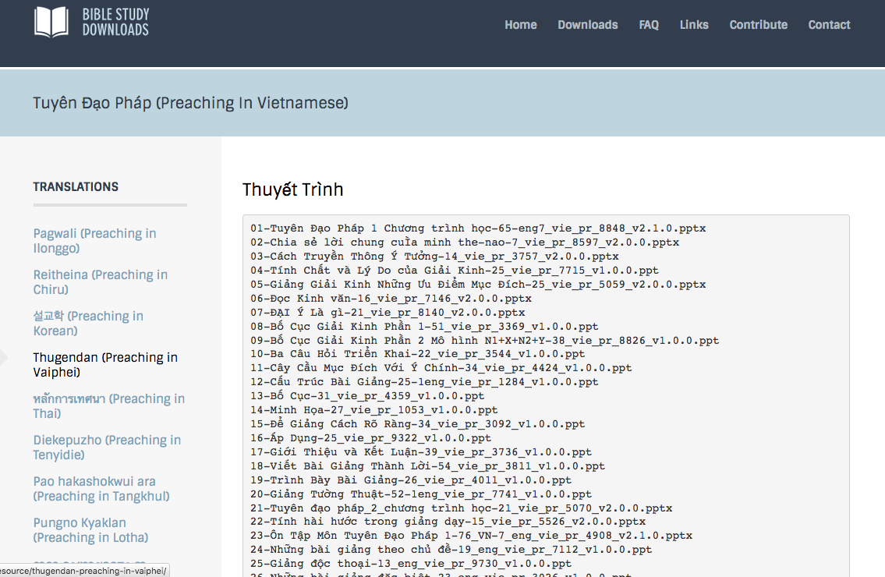
BibleStudyDownloads.org
7
Notes:
This has resulted in Bible teaching and study materials—mostly PowerPoint—in 42 languages! All a teacher needs to do is to click on a file and it downloads for free to teach any book of the Bible and many other subjects.

Slide 46
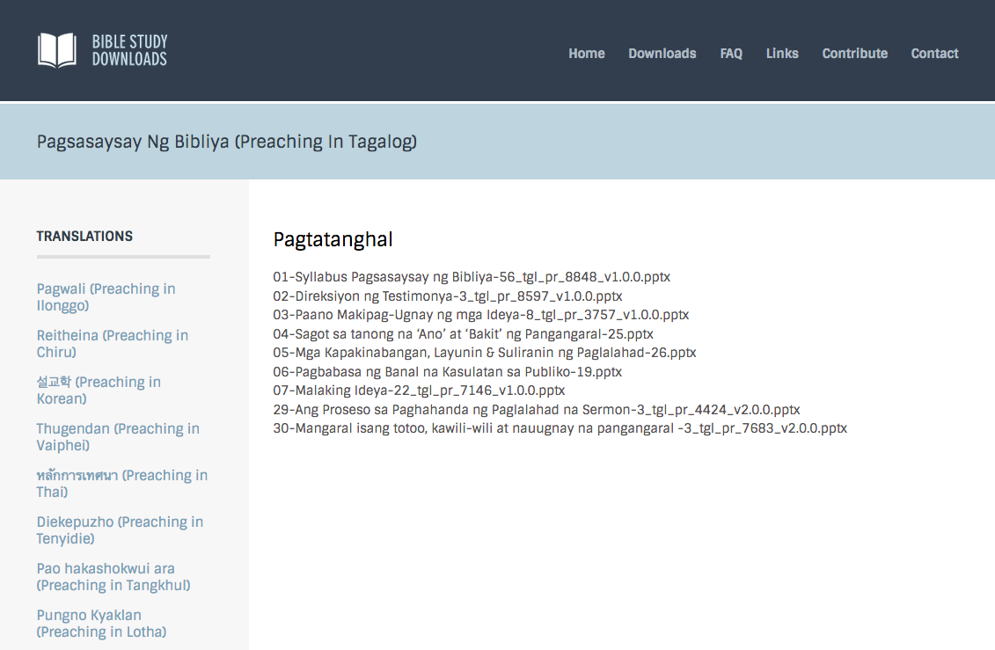
BibleStudyDownloads.org
7
Notes:
This has resulted in Bible teaching and study materials—mostly PowerPoint—in 42 languages! All a teacher needs to do is to click on a file and it downloads for free to teach any book of the Bible and many other subjects.

Slide 47
Pagpapalista sa Proyektong Homiletiks
Pangalan | CP | Magsalin |  |  | Magturo
 |  | HOM | HSB | Wika | HOM | HSB | Wika
X | X | X |  | X
X | X |  | X | X
X | X |  |  |  | X |  | X
X | X |  |  |  |  | X | X

Slide 48
Mga Kakailanganin para sa Kursong Ito sa SBC:
v
Pagbabasa (10%)
Proyekto (15%)
Takdang Aralin (25%)

Slide 49
Ang 12 Takdang Aralin
vii
Ito ay nakakatulong sa inyong pagsasalita

Slide 50
Bakit kailangang ibahagi ang iyong testimonya?
16
Madaling makipag-usap tungkol sa iyong sarili
Ikaw ang eksperto
Pagkakataong Magbahagi ng Ebanghelyo
Dr Rick Griffith, Singapore Bible College
www.biblestudydownloads.com

Slide 51
16
Direksiyon ng Patotoo
Pagkatapos ng pagbabalik-loob
Ang iyong pag-iisip
Mga pagbabago
Kailangang maging tiyak!
Pagbabalik-loob:
Ibahagi ang kaganapan
Ano ang iyong pinaniniwalaan
Kailangang maging tiyak!
Bago Magbalik-loob:
Ang iyong pag-iisip
Ang iyong gawain
Kailangang maging tiyak!
Panatilihing pareho ang tema sa bawat bahagi ng patotoo!

Slide 52
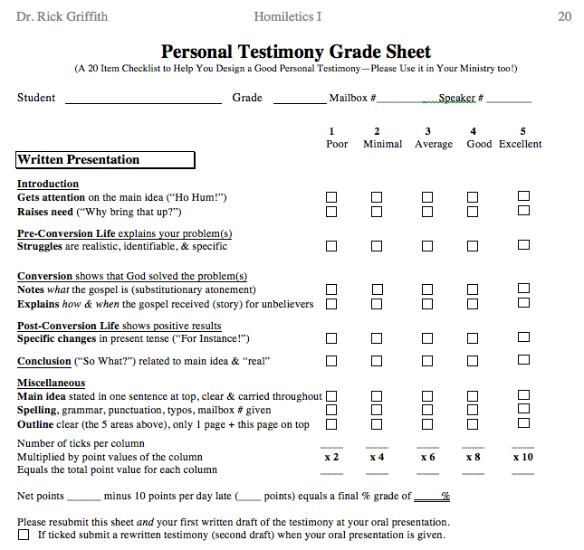
Testimony Grade Sheet
20
Panimula
Bago Magbalik-loob
Pagbabalik-loob
Pagkatapos ng pagbabalik-loob
Wakas
Samut-sari

Slide 53
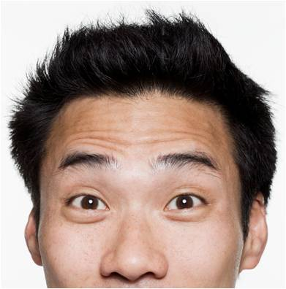
Ang Ating Dalawang Pangkat
Dr. Rick
Dr. Des

Slide 54
Mga Kakailanganin para sa Kursong Ito sa SBC:
v
Pagbabasa (10%)
Proyekto (15%)
Takdang Aralin (25%)
Pagsasalita (50%)

Slide 55
Progreso ng Pagsasalita
vii
Panimula (1 minuto)
Pansariling Patotoo (2-3 minuto)
Mapanghikayat na talumpati (2 minuto)
Sermon ng Mga Sulat (15 minuto)
Sermon ng Salaysayin (15 minuto)
Notes:
Same slide for presentation 01.54 and 02.07 so translators may copy from one to the other

Slide 56
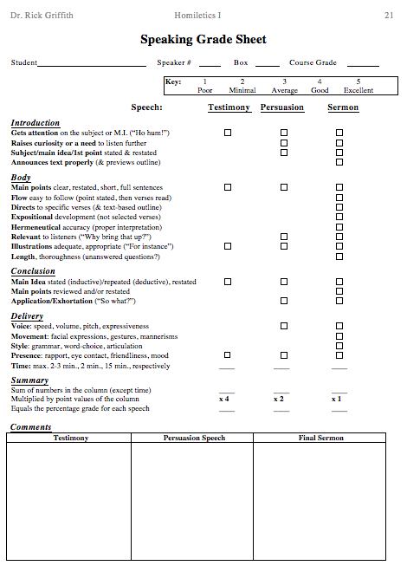
Papel na pangmarka sa pagtatalumpati
21
"Ho hum!"
Pangunahing Punto
"Halimbawa!"
Pangunahing Ideya
Tindig

Slide 57
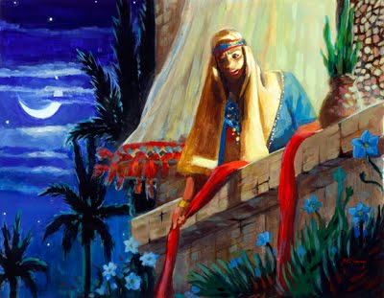
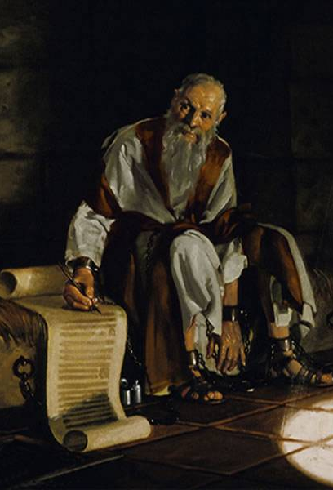
Ang inyong Dalawang Sermon
vi
Mga Sulat
Mas madali
1-2 talata
Genesis
Mas mahirap
1 kabanata

Slide 58
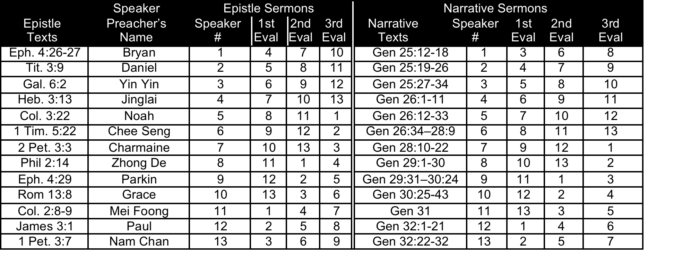
Mga Magsasalita at Tagapagsuri ng SBC sa 2016
vi
Hul-Nob 16

Slide 59
Mga Talatang Pang-sermon (15 min.)
B
Roma 13:8
Huwag kayong magkautang ng ano pa man sa kanino man, maliban na sa mangagibigan kayo: sapagka't ang umiibig sa kaniyang kapuwa'y nakaganap na ng kautusan.
Roma 14:22-23
Ang pananampalataya mo na nasa iyo ay ingatan mo sa iyong sarili sa harap ng Dios. Mapalad ang hindi humahatol sa kaniyang sarili sa bagay na kaniyang sinasangayunan. Nguni't ang nagaalinlangan ay hinahatulan kung kumakain, sapagka't hindi siya kumakain sa pananampalataya; at ang anomang hindi sa pananampalataya ay kasalanan.
Gal 6:2
Mangagdalahan kayo ng mga pasanin ng isa't isa, at tuparin ninyong gayon ang kautusan ni Cristo.

Slide 60
Epistle Sermon Verses (15 min.)
B
Mga Talatang Pang-sermon (15 min.)
Efeso 2:10
Sapagka't tayo'y kaniyang gawa, na nilalang kay Cristo Jesus para sa mabubuting gawa, na mga inihanda ng Dios nang una upang siya nating lakaran.
Efeso 4:26-27
Kayo'y mangagalit at huwag kayong mangakasala: huwag lumubog ang araw sa inyong galit: Ni bigyan daan man ang diablo.
Efeso 4:28
Ang nagnanakaw ay huwag nang magnakaw pa: bagkus magpagal, na igawa ang kaniyang mga kamay ng mabuting bagay, upang siya'y may maibigay sa nangangailangan.
Efeso 4:29
Anomang salitang mahalay ay huwag lumabas sa inyong bibig, kundi ang mabuting ikatitibay ayon sa pangangailangan, upang makinabang ng biyaya ang mga nagsisipakinig.

Slide 61
Epistle Sermon Verses (15 min.)
B
Mga Talatang Pang-sermon (15 min.)
Efeso 6:4
At, kayong mga ama, huwag ninyong ipamungkahi sa galit ang inyong mga anak: kundi inyong turuan sila ayon sa saway at aral ng Panginoon.
Filipos 2:13
Sapagka't Dios ang gumagawa sa inyo maging sa pagnanasa at sa paggawa, ayon sa kaniyang mabuting kalooban.
Filipos 2:14
Gawin ninyo ang lahat ng mga bagay na walang mga bulungbulong at pagtatalo:
Colosas 2:8-9
Kayo'y magsipagingat, baka sa inyo'y may bumihag sa pamamagitan ng kaniyang pilosopia at walang kabuluhang pagdaraya, ayon sa sali't saling sabi ng mga tao, ayon sa mga pasimulang aral ng sanglibutan, at di ayon kay Cristo: Sapagka't sa kaniya'y nananahan ang buong kapuspusan ng pagka Dios sa kahayagan ayon sa laman

Slide 62
Mga Talatang Pang-sermon (15 min.)
B
1 Timoteo 2:11-12
Ang babae'y magaral na tumahimik na may buong pagkapasakop. Nguni't hindi ko ipinahihintulot na ang babae ay magturo, ni magkaroon ng pamumuno sa lalake, kundi tumahimik.
1 Timoteo 5:22
Huwag mong ipatong na madalian ang iyong mga kamay sa kanino man, ni huwag kang makaramay sa mga kasalanan ng iba: ingatan mong malinis ang iyong sarili.
Tito 3:9
Nguni't ilagan mo ang mga hangal na usapan, at ang mga pagsasalaysay ng lahi, at ang mga pagtatalo, at pagtataltalan tungkol sa kautusan; sapagka't ang mga ito ay di pinakikinabangan at walang kabuluhan.
Hebreo 3:13
Nguni't kayo'y mangagpangaralan sa isa't isa araw-araw, samantalang sinasabi, Ngayon; baka papagmatigasin ang sinoman sa inyo ng daya ng kasalanan:

Slide 63
Mga Talatang Pang-sermon (15 min.)
B
Hebreo 13:2
Huwag ninyong limutin ang pagpapakita ng pagibig sa mga taga ibang lupa: sapagka't sa pamamagitan nito ang iba'y walang malay na nakapagpapatuloy ng mga anghel.
1 Pedro 2:2
Gaya ng mga sanggol na bagong panganak ay nasain ninyo ang gatas na walang daya na ukol sa espiritu, upang sa pamamagitan nito'y magsilago kayo sa ikaliligtas;
1 Pedro 3:7
Gayon din naman kayong mga lalake, magsipamahay kayong kasama ng inyo-inyong asawa ayon sa pagkakilala, na pakundanganan ang babae, na gaya ng marupok na sisidlan, yamang kayo nama'y kasamang tagapagmana ng biyaya ng kabuhayan: upang ang inyong mga panalangin ay huwag mapigilan.
2 Pedro 3:3
Na maalaman muna ito, na sa mga huling araw ay magsisiparito ang mga manunuya na may pagtuya, na magsisilakad ayon sa kanikanilang masasamang pita,

Slide 64
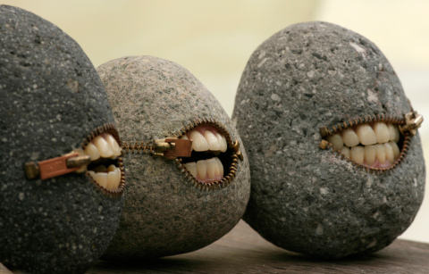
Kapag hindi maayos ang iyong pangangaral, kahit ang mga bato ay hihiyaw!
Lucas 19:40 (MBBTAG) Sumagot siya, “Sinasabi ko sa inyo, kapag tumahimik sila, ang mga bato na ang sisigaw.”

Slide 65
Mangyaring Isumite ang mga ito para sa 15 Minuto na Pangangaral…
ix
Sa Araw Bago Kayo Magsermon…
Takdang aralin sa Pagbabanghay 7 & 8 (or 11 & 12)
PPT slide(s) ng banghay ng sermon
Copya ng banghay ng sermon para sa lahat
Manuskrito lagyan ng komento upang maging malinaw
Sa Araw na Kayo ay Magsermon…
Isang Paraan ng Pagmemorya ng inyong sermon
Sa Loob ng Dalawang Araw Pagkatapos ng Inyong Pagsermon…
Sariling Pagsusuri ng Inyong Pangaral (p. 104)

Slide 66
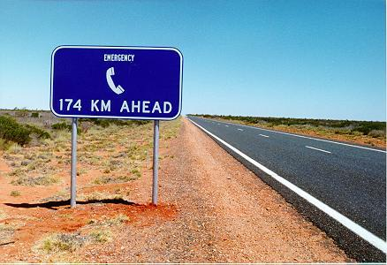
Ika’y nalalabuan ba sa iyong takdang aralin? Humingi ng Tulong!

Slide 67
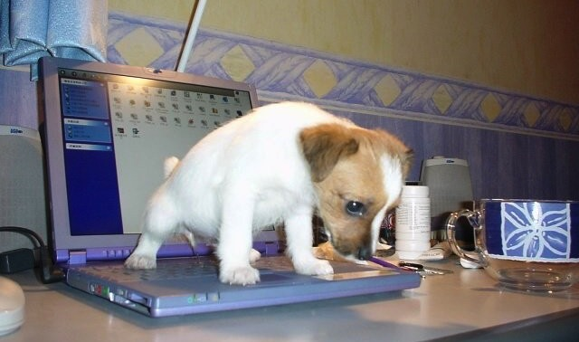
Mangyaring gawin ang inyong mga takdang aralin sa kompyuter
Kumuha na rin kayo ng garantiya !

Slide 68
Mga Iba Pang Bagay
xiii
Pagkopya ng Tala sa Klase .
Makipag-ugnayan sa akin
SBC box L19 or telepono (6559-1513)
Numero sa Cellphone 9113-7090
Aking tirahan ay SBC Block 2-302
E-mail: griffith@sbc.edu.sg
Oras sa opisina ay…
Maaari din tayong kumain sa labas!

Slide 69
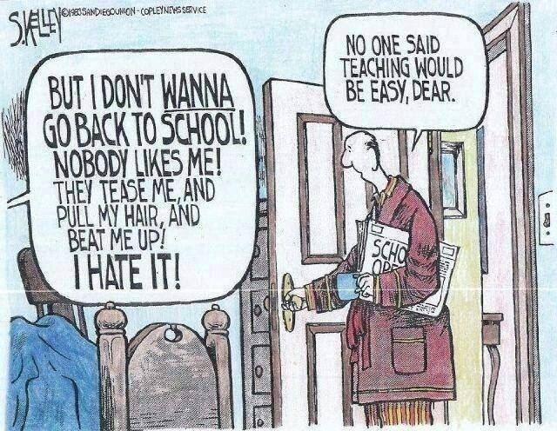
Mahal, wala naman nagsabi na madali magturo
Pero AYOKO bumalik sa eskwela! Walang may gusto sa akin! Niloloko nila ako, hinihila nila ang buhok ko, at sinasaktan nila ako! Kinasusuklaman ko ito!

Slide 70
Pagsasaysay ng Bibliya • BibleStudyDownloads.org
Kunin ang presentasyong ito ng libre!
Notes:
Preaching (pr)
Homiletics

Slide 71
Black

